Slide 1
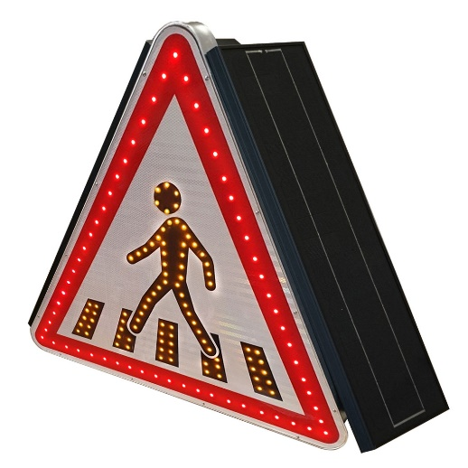
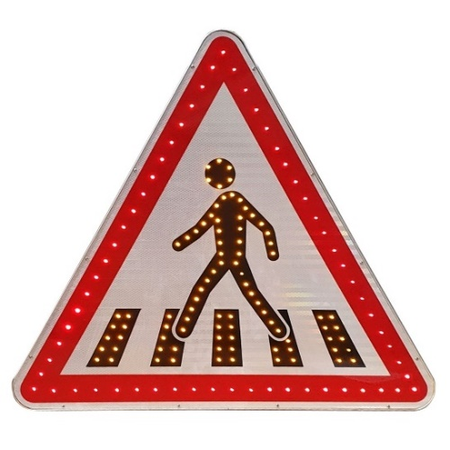
FICHE TECHNIQUE
11012 – PANNEAU LUMINEUX PASSAGE PIETON ECOLE A13b
Fabriqué dans nos ateliers en France
Solaire
230V
Éclairage public
LES PLUS :
Impact visuel pour protéger les piétons
Leds haute intensité très visibles
Fabrication française
Caractéristiques techniques | Caractéristiques techniques
DIMENSIONS | Panneau triangle de 500, 700, 1000 ou 1250 mm
MATÉRIAUX | Caisson en aluminium triangulaire Film rétroréfléchissant en Classe 1 ou Classe 2
ALIMENTATION | Solaire, éclairage public, 230V ou sur batterie 12V avec chargeur externe
LUMINOSITÉ | Leds haute intensité intégrées sur la face avant du panneau Leds rouges pour le listel Leds oranges pour le symbole
CLIGNOTEMENT | Simple ou Flash Centrale clignotante intégrée avec atténuation de nuit automatique
FIXATION | 2 rails de fixation à l’arrière
OPTIONS | Tout symbole sur demande Panonceau avec texte au choix Horloge de programmation hebdomadaire Détecteur de véhicule et/ou vitesse pour clignotement uniquement au passage d’un véhicule
CP 09/2024
AMES - www.ames-signalisation.fr – contact@ames-signalisation.fr – 03,XX,XX,XX,XX
1 Rue Hubert Reeve 57140 NORROY LE VENEUR

Slide 2
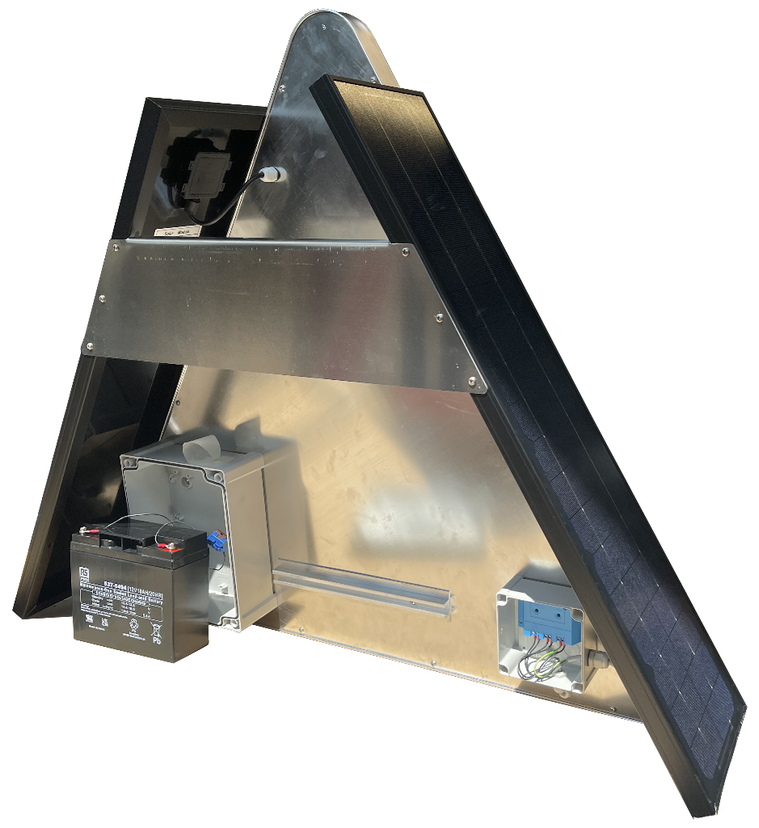
FICHE TECHNIQUE
11012 – PANNEAU LUMINEUX PASSAGE PIETON ECOLE A13b
VERSION SOLAIRE
Panneaux solaires
Rails de fixation
Batterie 12V 18 Ah
Régulateur solaire
LES PLUS :
Caractéristiques techniques | Caractéristiques techniques
CONTENU DE L’ENSEMBLE SOLAIRE | Batterie 12V 18Ah Version 700 mm : 2 panneaux solaires 16Wc Version 1000 mm : 2 panneaux solaires 20Wc Régulateur solaire Fusible de sécurité pour la batterie
FONCTIONNEMENT | Le panneau est alimenté par la batterie située à l’arrière Dans la journée, la batterie est rechargée par l’énergie solaire grâce au régulateur
FIXATION | Par 2 rails arrières
CP 09/2024
AMES - www.ames-signalisation.fr – contact@ames-signalisation.fr – 03,XX,XX,XX,XX
1 Rue Hubert Reeve 57140 NORROY LE VENEUR

Slide 3
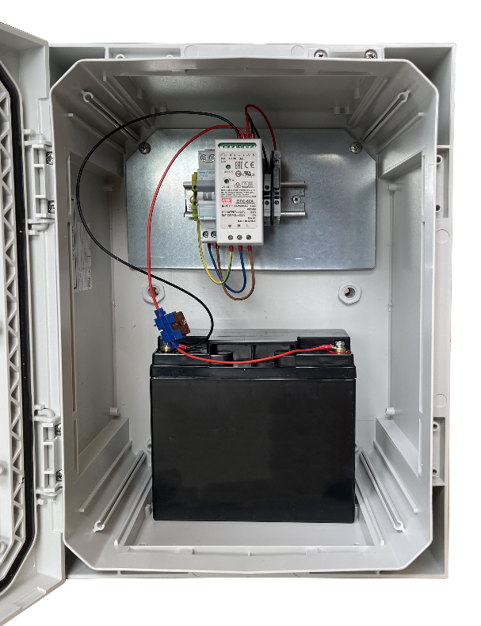
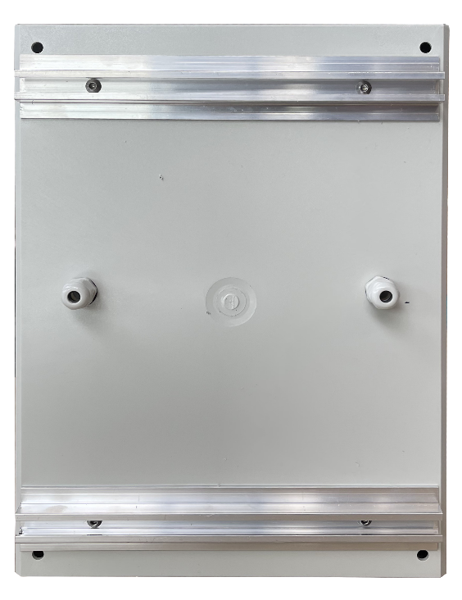
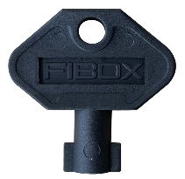
FICHE TECHNIQUE
11012 – PANNEAU LUMINEUX PASSAGE PIETON ECOLE A13b
COFFRET ENERGIE POUR ECLAIRAGE PUBLIC
Chargeur de batterie
Borniers
Disjoncteur
Sortie
12V
Entrée
230V
Fusible
Batterie 12V
Caractéristiques techniques | Caractéristiques techniques
DIMENSIONS & POIDS | 400 x 300 x 210 mm
MATERIAUX | Coffret en polycarbonate
CONTENU DU COFFRET | Batterie 12V Chargeur Fusible de sécurité pour la batterie Bornier avec protection par fusibles de sécurité
FONCTIONNEMENT | Dès la mise en service du candélabre, la batterie se charge grâce au chargeur En journée, le panneau est alimenté directement via la batterie → Pour un fonctionnement optimal, veillez à ce que l’éclairage public fonctionne sur une plage horaire suffisante, notamment en plein été, afin que la batterie puisse se recharger
FIXATION | 2 rails arrières ou 4 tiges filetées et 2 équerres
INDICE DE PROTECTION | IP66 IK10
Clé fournie
CP 09/2024
AMES - www.ames-signalisation.fr – contact@ames-signalisation.fr – 03,XX,XX,XX,XX
1 Rue Hubert Reeve 57140 NORROY LE VENEUR

